Slide 1

সবাইকে লাল গোলাপের শুভেচ্ছা

Slide 2
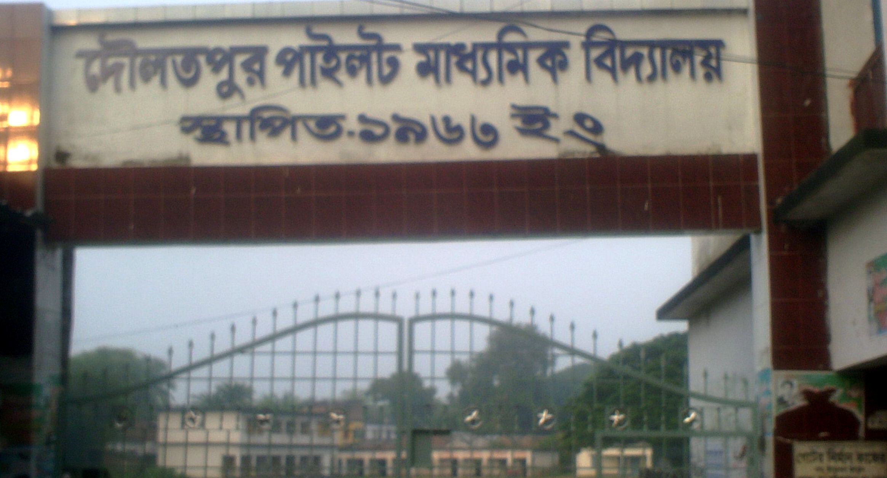
পাঠ পরিচিতি
বিষয় : বাংলা ১ম পত্র
শ্রেণী : ৭ম
সময় :৪০ মিনিট
তারিখ -শনিবার, 05 অক্টোবর 2013
শিক্ষক পরিচিতি
মোঃ জামিরুল ইসলাম
সহকারী শিক্ষক
দৌলতপুর পাইলট মডেল মাধ্যমিক বিদ্যালয়
দৌলতপুর, কুষ্টিয়া।

Slide 3
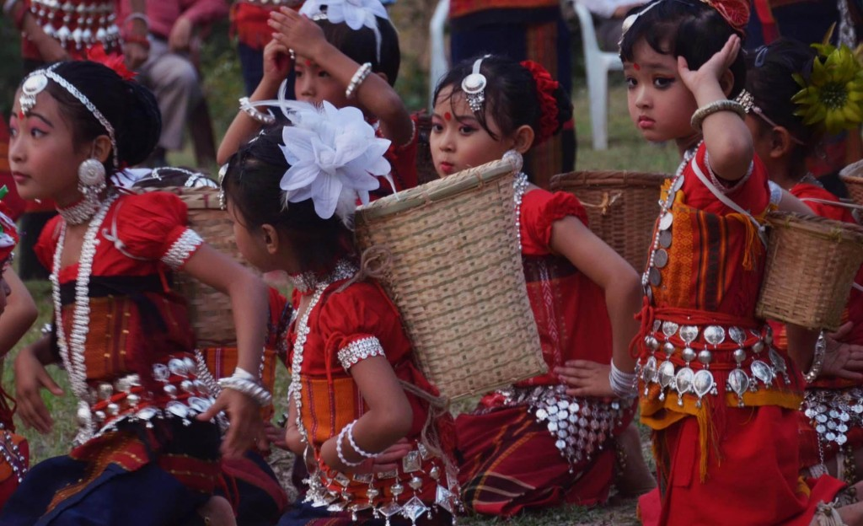
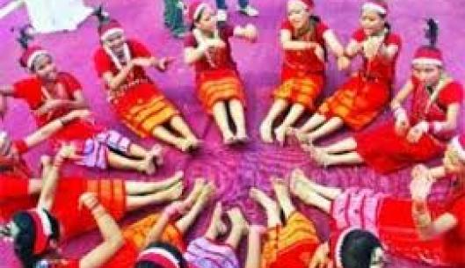
চাকমা
গারো

Slide 4
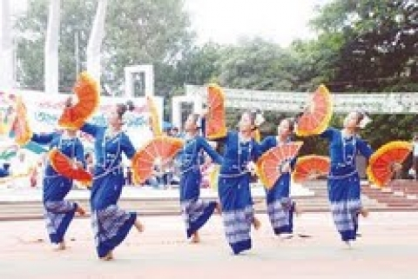
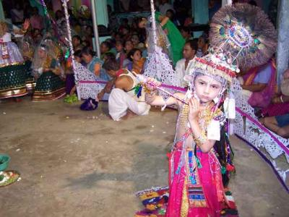
মারমা
মনিপুরী

Slide 5
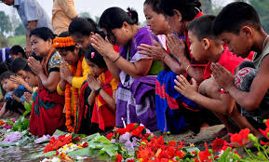
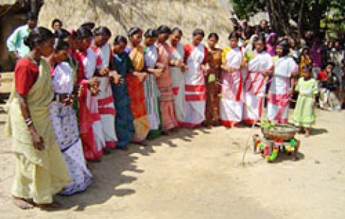
আজকের পাঠঃ বাংলাদেশের ক্ষুদ্র জাতিসত্তা
ত্রিপুরা
সাঁওকাল

